Slide 1
相似多边形和图形的位似(一)
WWW.PPT818.COM

Slide 2
1．对应角________、对应边________的两个多边形叫做________．
2．两个相似多边形的周长比等于它们的____________；
相似多边形面积的比等于它们的________________．
3．识别相似多边形必须符合两个条件：(1)对应边________；(2)对应角________，两者缺一不可．
相等
成比例
相似多边形
相似比
相似比的平方
成比例
相等

Slide 3
1．(3分)下列说法正确的是( )
A．任意两个等腰三角形都相似
B．任意两个菱形都相似
C．任意两个正五边形都相似
D．对应角相等的两个多边形相似
2．(3分)经过矩形一组对边中点的直线把矩形分成相同的两个矩形，这两个矩形与原矩形的关系( )
A．一定相似
B．一定不相似
C．不一定相似
D．以上说法都不对
C
C

Slide 4
②③
易证两个菱形对应角相等，又易得对应边成比例．∴两个菱形相似

Slide 5
5．(3分)两个相似多边形一组对应边分别为3 cm和4.5 cm，如果它们的面积和为78 cm²，那么较大多
边形面积为( )
A．46.8 cm² B．48 cm²
C．24 cm² D．54 cm²
6．(3分)一个多边形的边长分别为2，3，4，5，6，另一个和它相似的多边形的最短边长为6，则这个多边形的最长边长为( )
A．12 B．18
C．24 D．30
D
B

Slide 6
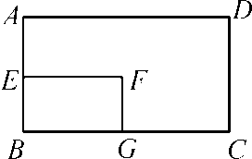
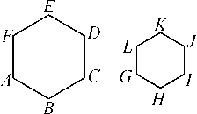
B
B

Slide 7
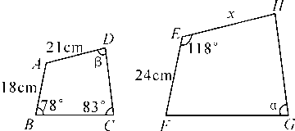
26 cm，39 cm
α＝83°，β＝81°，EH＝28 cm

Slide 8
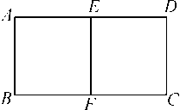
C
C

Slide 9
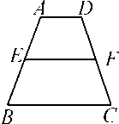
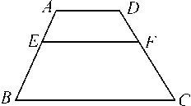
13．如图，在梯形ABCD中，AD∥BC，AD＝12 cm，BC＝27 cm，E，F分别在两腰AB，CD上，且EF∥AD，如果梯形AEFD与梯形EBCF相似，则EF＝________．
18 cm
2∶3

Slide 11
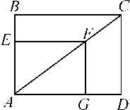
16．(15分)如图，四边形ABCD是矩形，点F在对角线AC上运动，EF∥BC，FG∥CD，四边形AEFG和矩形ABCD一直保持相似吗？证明你的结论．

Slide 12
【综合运用】
17．(10分)把一个长为2的矩形剪去一个正方形，所剩矩形与原矩形相似，求原矩形的宽．

